Slide 1
Chào các em học sinh thân mến
Môn: Mĩ thuật

Slide 2

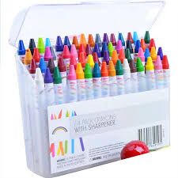
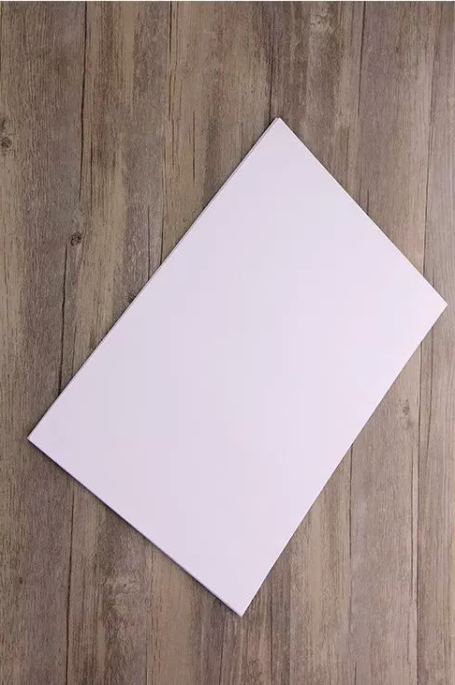
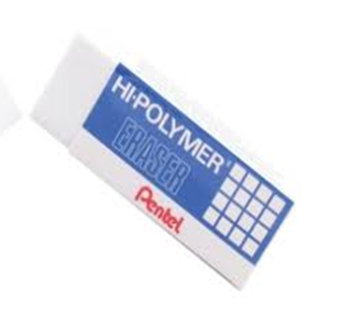
Chuẩn bị: Bút chì, màu vẽ, tẩy

Slide 3
Yêu cầu cần đạt:
Nhận biết cách vẽ tranh chủ đề thiên nhiên.
Vẽ được bức tranh về thiên nhiên bằng các nét, màu sắc theo ý thích.
Biết giới thiệu, nêu cảm nhận về bài vẽ của mình với người thân trong gia đình.
Yêu thiên nhiên và có ý thức bảo vệ thiên nhiên xung quanh.

Slide 4
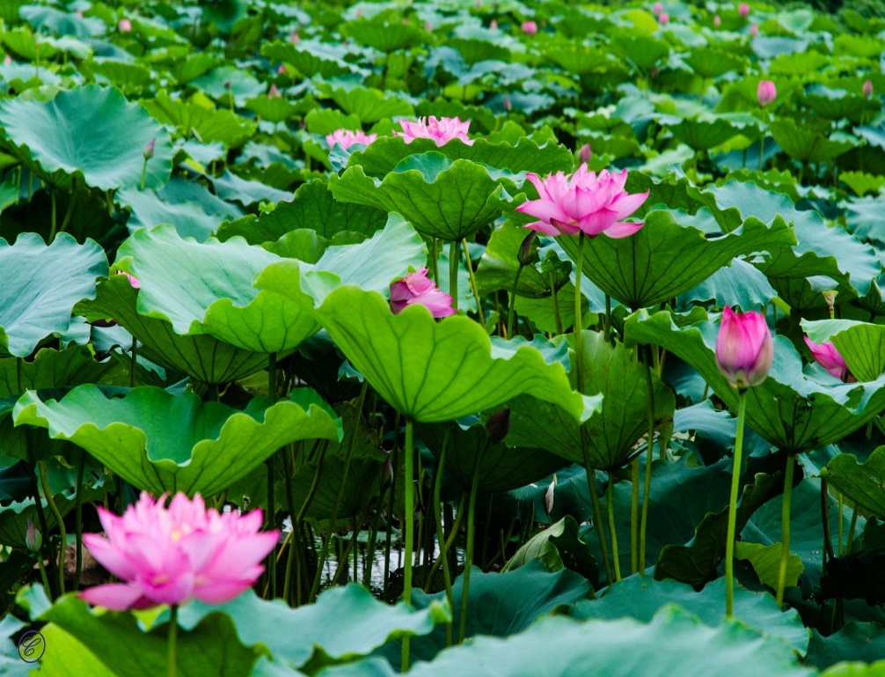
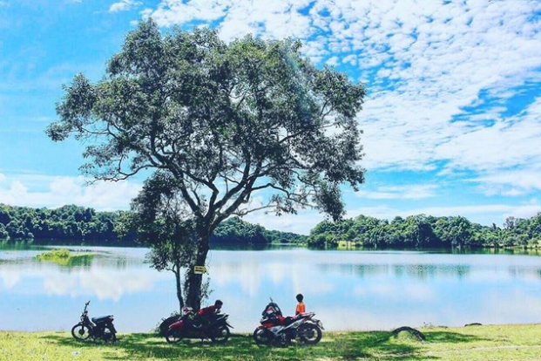
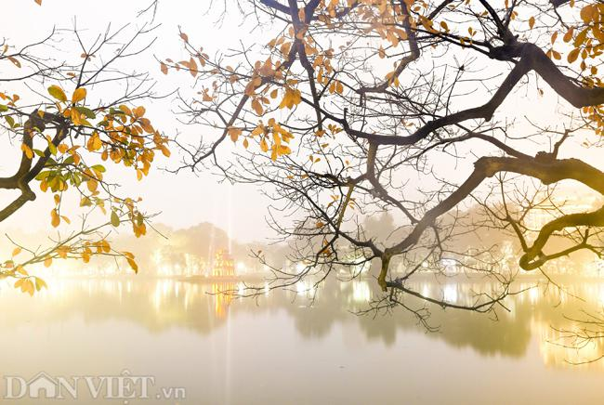
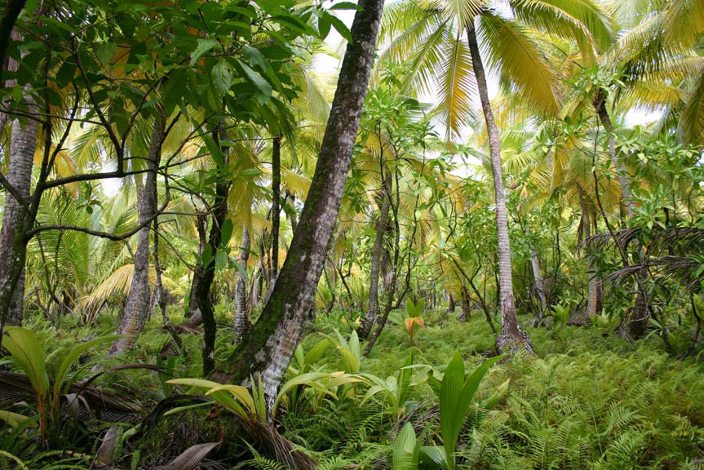
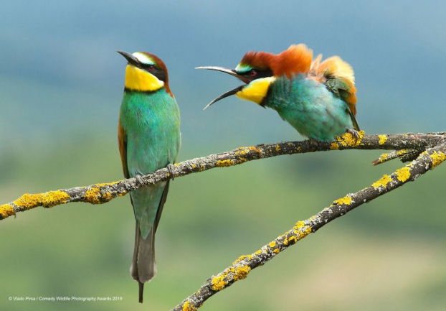
Khám phá Những điều mới mẻ.
Quan sát, nhận biết.
Em đã nhìn thấy những loài thực vật, động vật nào trong thiên nhiên?

Slide 5
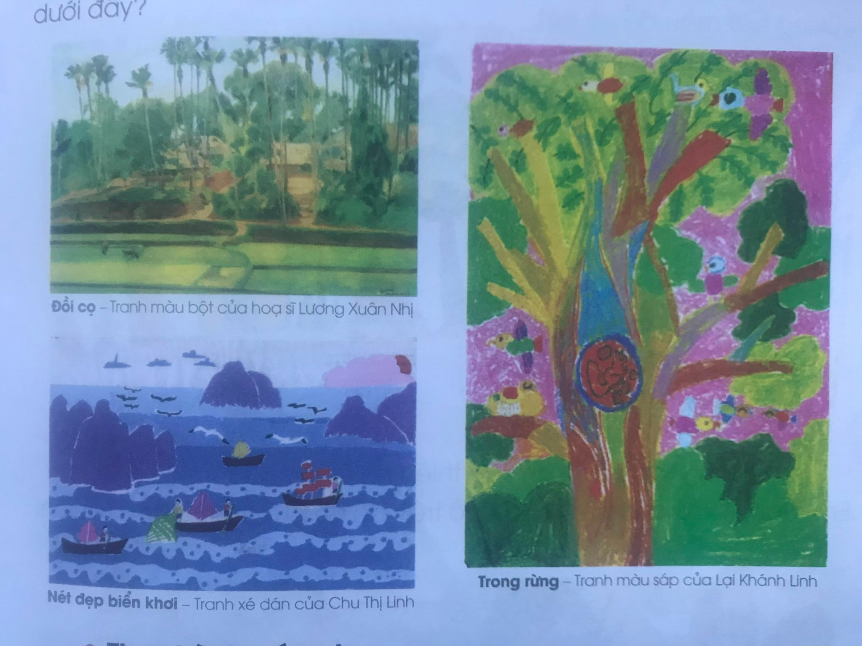
Em nhìn thấy những hình ảnh thiên nhiên nào trong các bức tranh bên.

Slide 6
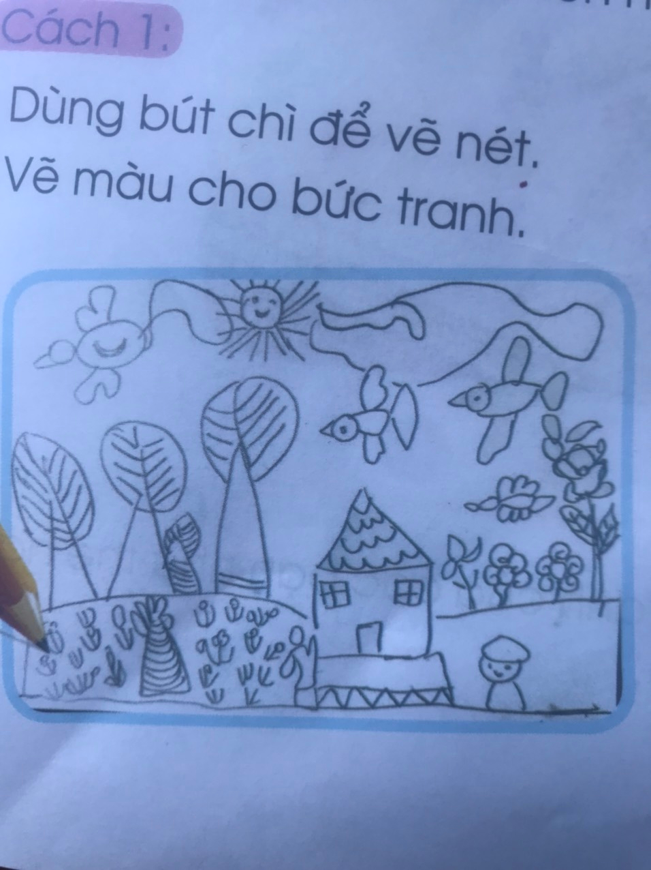
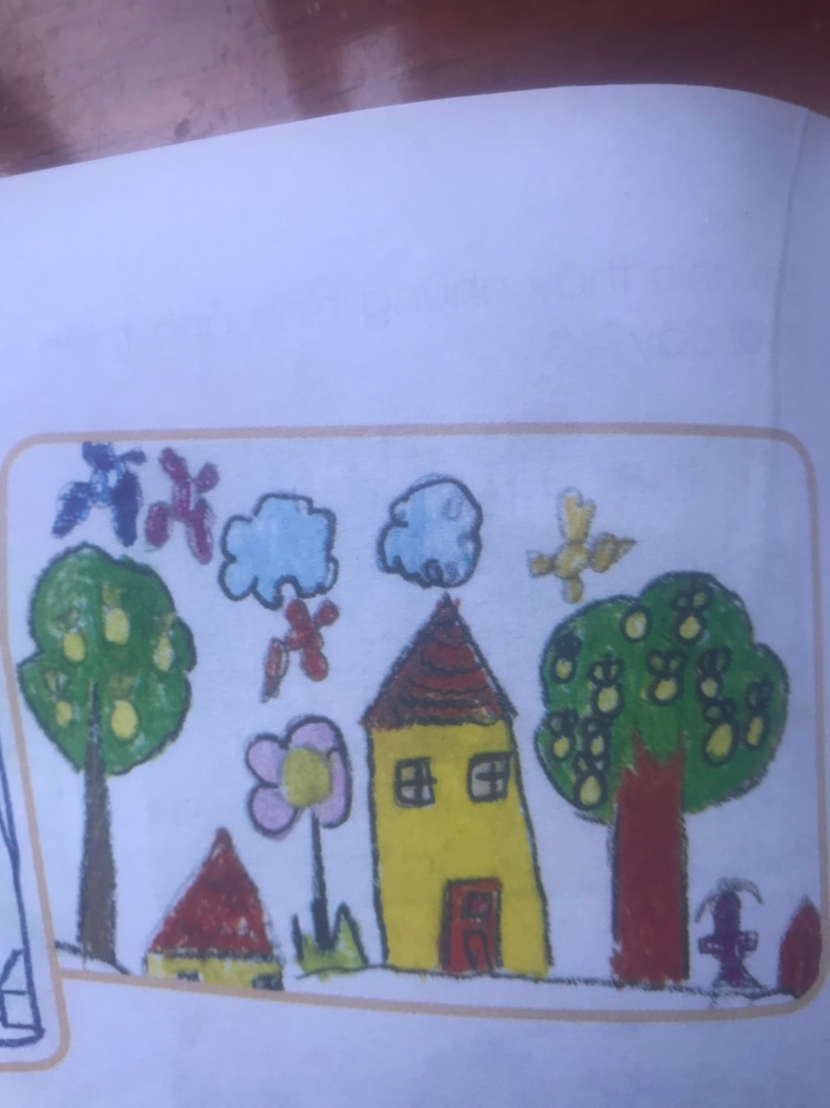
Thực hành, sáng tạo
Chúng ta có thể vẽ tranh về thiên nhiên theo cách nào?
Cách 1:
Dùng bút chì để vẽ nét.
Vẽ màu cho bức tranh

Slide 7
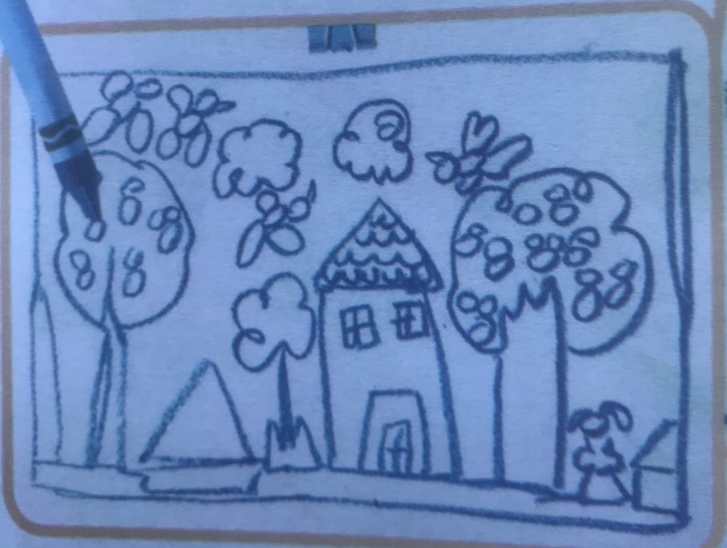
Cách 2:
Dùng bút màu để vẽ nét.
Vẽ màu cho bức tranh

Slide 8
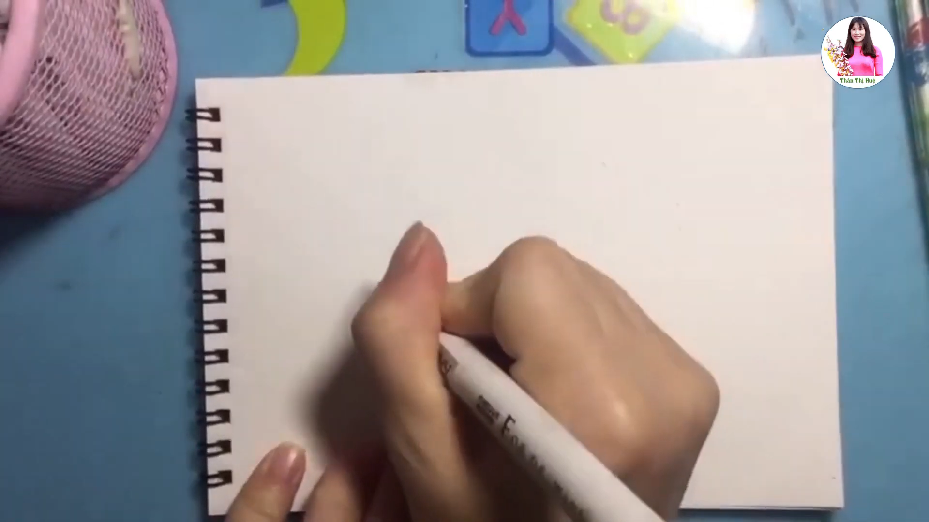

Slide 9
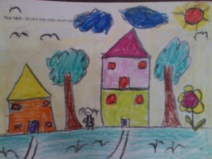
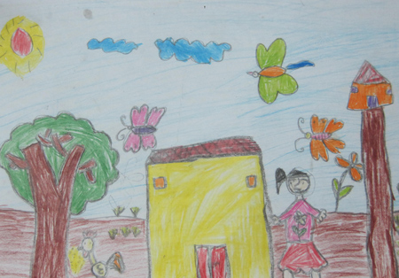
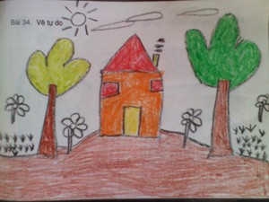
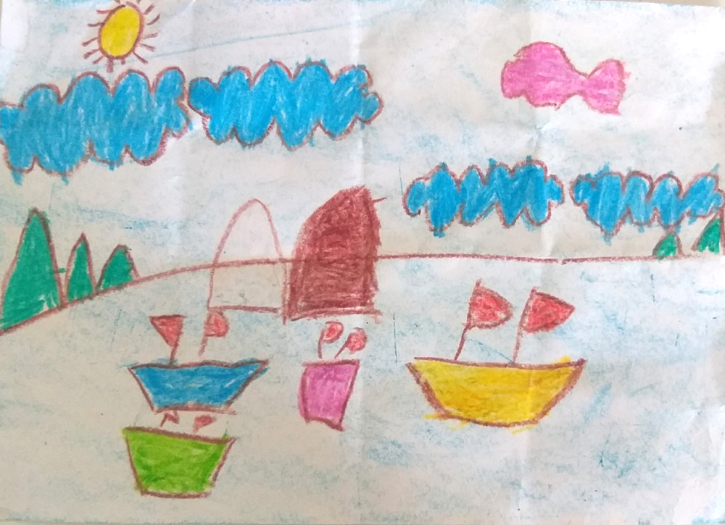
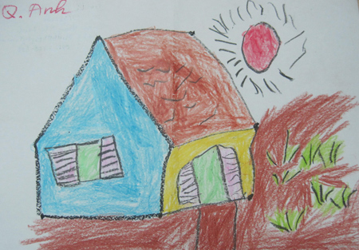
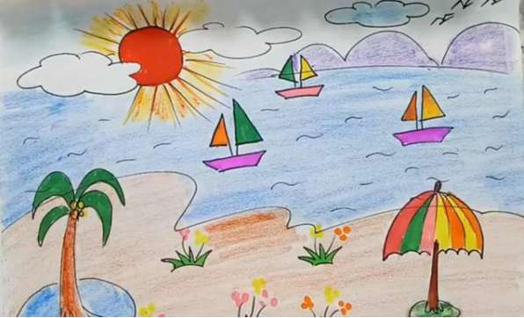
Bài tham khảo.

Slide 10
Thực hành
Em hãy vẽ bức tranh về hình ảnh thiên nhiên theo ý thích.

Slide 11
Giới thiệu và cảm nhận
- Em hãy giới thiệu bài của mình với người thân trong gia đình.
- Con đã vẽ hình ảnh gì và có những màu nào trong bức tranh của con?

Slide 12
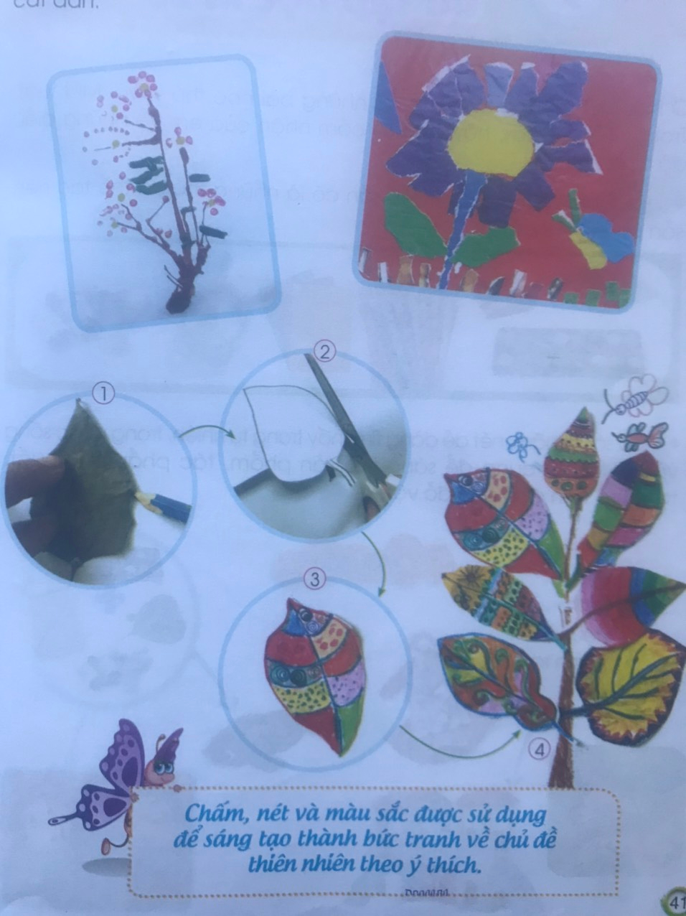
Vận dụng sáng tạo
- Các con hãy sáng tạo bức tranh thiên nhiên bằng cách vẽ, xé dán hoặc cắt dán.

Slide 13
Củng cố, dặn dò.
- Thiên nhiên xung quanh chúng ta bao gồm tất cả cá loại thực vật và động vật, thiên nhiên đem lại không khí trong lành thoáng mát chính vì vậy các con phải biết bảo vệ thiên nhiên và bảo vệ các loài động vật
Con chuẩn bị đầy đủ đồ dung cho bài sau.
Chuẩn bị: bút chì, tẩy, màu vẽ, giấy màu, kéo, hồ dán,…

Slide 14

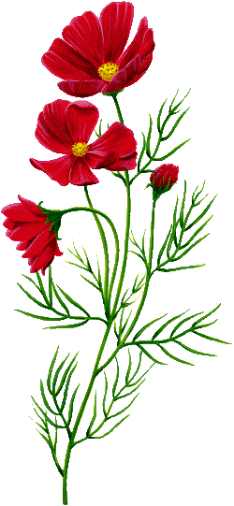
Tiết học kết thúc
Chúc các em chăm ngoan học giỏi

